Slide 1
在一定温度下，冰醋酸加水稀释过程中，溶液的导电能力如右图所示。请回答：
（1）“O”点导电能力为“0”的理由是
______________________________。
（2）A、B、C三点pH值由大到小的顺序是
_______________________。
（3）A、B、C三点电离程度最大的是____________
导电能力
B
A
·
·
·
C
0
加水量
解析：溶液的导电能力取决于离子浓度的大小，C点离子浓度最小，加水量最多，电离程度最大。
答案（1）“O”点时醋酸尚未电离； （2）C>A>B （3）C

Slide 2
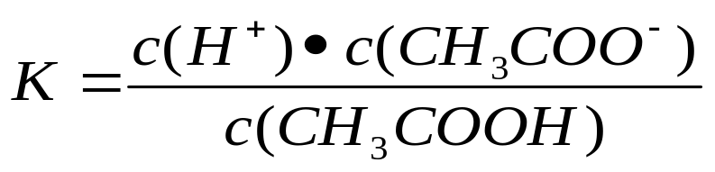
二.电离平衡常数
在一定温度下，当弱电解质在溶液中达到电离平衡时，溶液中各种离子浓度的乘积，跟溶液中未电离的分子浓度之比是一个常数，这个常数称为电离平衡常数，简称为电离常数。
例如：CH₃COOH的电离平衡常数为：
CH₃COOH CH₃COO⁻ + H⁺
25℃时 K_{a} (CH₃COOH)= 1.7×10⁻⁵mol•L⁻¹

Slide 3
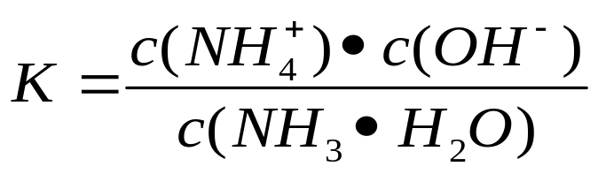
NH₃•H₂O的电离平衡常数为：
NH₃•H₂O NH₄⁺ + OH⁻
25℃时，K(NH₃•H₂O) = 1.7×10⁻⁵mol•L⁻¹
三.影响电离平衡常数的因素
不同温度下醋酸的电离常数
t/℃ | 0 | 5 | 10 | 15 | 20 | 25
K_{a}/10⁻⁵ | 1.657 | 1.700 | 1.729 | 1.745 | 1.753 | 1.765
分析上数据可以得出什么结论？

Slide 4
1.电离常数K与温度有关,与电解质的浓度无关。
(1).同一弱电解质溶液，温度升高,K值增大,电离平衡正向移动,
离子的浓度增大, 电解质的电离度α增大.
(2).温度不变时，浓度不同的同一电解质的电离平衡常数不变,但
电离度α不同
例:25℃时,0.1mol/L的CH₃COOH溶液的K=1.7×10⁻⁵mol•L⁻¹,
0.01mol/L 的CH₃COOH溶液的:K=1.7 ×10⁻⁵mol•L⁻¹。
但α₁ <α₂ ，c(H⁺)₁ > c(H⁺)₂
比较：25℃时,0.1mol/L的CH₃COOH溶液和50 ℃时0.1mol/L的
CH₃COOH溶液的电离度和c（H⁺）大小。
K₁<K₂ α₁ <α₂; c(H⁺)₁< c(H⁺)₂

Slide 5
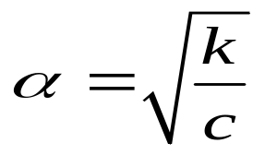
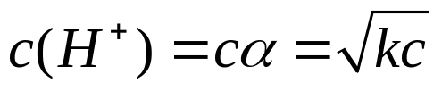
2.浓度相同的不同弱电解质，K值越大, 其电离度α也越大,离子浓度也越大.
例如:25℃时, K(HNO₂) =4.6×10⁻⁴, K(CH₃COOH)=1.8 ×10⁻⁵,
K(HCN)=6.2×10⁻¹⁰。试用K值大小比较它们酸性的强弱。
酸性: HNO₂ > CH₃COOH > HCN
例如：根据提供的电离常数,回答下列问题：
（常温下）几种常见弱酸的电离常数
化学式 | HA | HB | HC
K | 1.8 ×10⁻⁴ | 4.6×10⁻⁴ | 1.8×10⁻⁵
HB>HA>HC
(1)酸性由弱到强排列___________________;
(2)相同浓度上溶液中氢离子浓度由小到大排列____________;
(3).A⁻ B⁻ C⁻结合的H⁺能力大小排列___________________P_{118针对训练题}
HC<HA<HB
B⁻ < A⁻ < C⁻

Slide 6
（常温下）几种常见弱电解质的电离常数
HCOOH | 1.8 ×10⁻⁴ | CH₃COOH | 1.8×10⁻⁵
HNO₂ | 4.6×10⁻⁴ | HCN | 4.9×10⁻¹⁰
HF | 7.2×10⁻⁴ | NH₃•H₂O | 1.8×10⁻⁵
3.同一电解质在相同温度下，其浓度越小电离度越大。
同一弱电解质溶液，加水稀释时，电离平衡向正方向移动。电离度变大，但离子浓度一般变小。反之浓度越大，电离度越小，离子浓度越大。
例：试比较25℃时,0.1mol/L的醋酸溶液和 0.01mol/L 的醋酸溶液的氢离子浓度和电离度的大小。
α₁ < α₂ c(H⁺)₁ > c(H⁺)₂

Slide 7
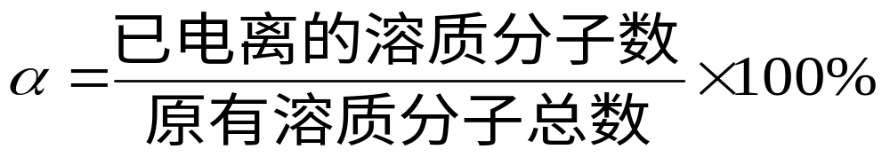
三. 电离度
电离度：弱电解质在水溶液中达到电离平衡时，已电离的溶质
的分子数占原有溶质分子总数（包括已电离的和未电离）的百
分数，用α表示。电离度实质是平衡的转化率。
1.温度相同，浓度相同时，不同电解质的电离度不同。电离常数
越大，电离度越大。
2.同一电解质，温度相同时，浓度越大，电离度越小。
3.同一电解质，浓度相同时，温度越高，电离度越大。

Slide 8
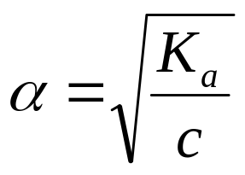
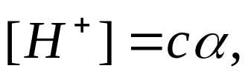
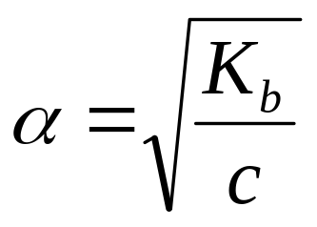
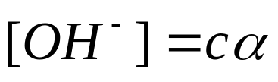
对于一元弱酸HA溶液，（若Ka<10⁻⁵时），其电离度α、氢
离子浓度H⁺、电离平衡常数K三者关系：
对于一元弱碱溶液，（若K<10⁻⁵时），其电离度α、氢氧根
离子浓度OH⁻、电离平衡常数K三者关系：

Slide 9
多元弱酸是分步电离的,每步各有电离常数,通常用K_{1、}K_{2、}K₃表
示.如:H₃PO₄的电离。
H₃PO₄ H⁺+H₂PO₄⁻ K₁=7.1×10⁻³
H₂PO₄⁻ H⁺+HPO₄²⁻ K₂=6.3×10⁻⁸
HPO₄²⁻ H⁺+PO₄³⁻ K₃=4.2×10⁻¹³
从上可看出:K₁>K₂>K₃,K₁比K₂约大10⁵倍,K₂比K₃约大10⁵倍,多
元弱酸的电离主要由第一步决定.几种常见的多元弱酸的电离常数.
H₂CO₃ | K₁=4.4×10⁻⁷ ，K₂=4.7×10⁻¹¹
H₂SO₃ | K₁=1.5×10⁻³ ， K₂=1.0×10⁻⁸
H₂S | K₁=1.3×10⁻⁸ ， K₂=7.1×10⁻¹⁵

Slide 10
1.在CH₃COOH CH₃COO⁻+H⁺的电离平衡中，要使平衡
右移且氢氧根离子浓度增大，应采取的措施是（ ）
A 加入硫酸 B 加入氢氧化钠
C加水 D 升温
BC
2.相同温度下0.1mol/L的醋酸溶液与0.01mol/L的醋酸,两者的电
离度(前者与后者)（ ）
A大于 B小于 C等于 D 不能确定
B
3.一定量的盐酸与过量的锌反应制氢气,为了减缓速率,且不影响
生成氢气的总量,可向盐酸中加入( )
A NaOH(固体) B NaNO₃溶液
C NaCl溶液 D CH₃COONa (固体)
CD

Slide 11
4.相同温度下0.1mol/L的醋酸溶液与0.01mol/L的醋酸,两者的电
离度和氢离子浓度下列叙述正确的是（ ）
A.电离度前者大，氢离子浓度后者小
B.电离度前者小，氢离子浓度后者小
C. 前者水电离的氢离子浓度比后者水电离的氢离子浓度大
D.前者水电离的氢离子浓度比后者水电离的氢离子浓度小
BD
5.浓度为0.1mol/L的醋酸溶液温度由20℃升至50 ℃，下列说法正确的是（ ）
A.电离度前者大，氢离子浓度后者小
B. c(H⁺)/c(CH₃COOH)增大
C.电离度前者小，氢离子浓度后者大
D. 水的电离逆向移动
BC

Slide 12
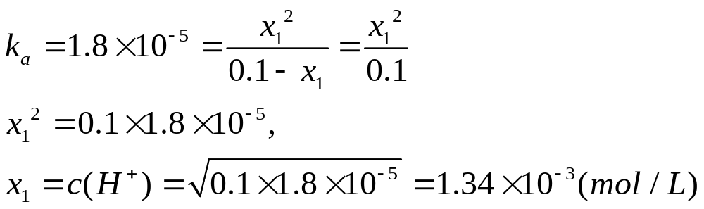
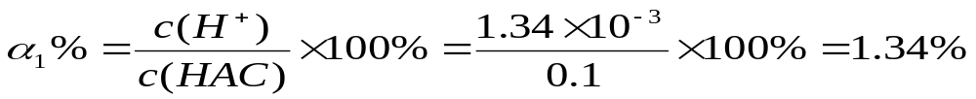
四、有关计算
1.根据电离常数求离子浓度及电离度.
例1.求25℃时,0.1mol/L的CH₃COOH和0.01mol/L CH₃COOH溶
液的氢离子浓度和电离度,K=1.8×10⁻⁵.
解1： CH₃COOH CH₃COO⁻ + H⁺
C_{始} 0.1 0 0
C_{变} x₁ x₁ x₁
C_{平} 0.1-x₁ x₁ x₁
注当K<10⁻⁵时，0.1- x≈0.1

Slide 13
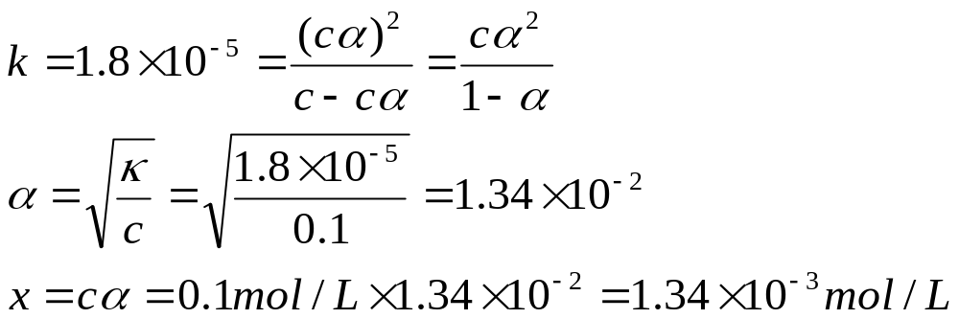
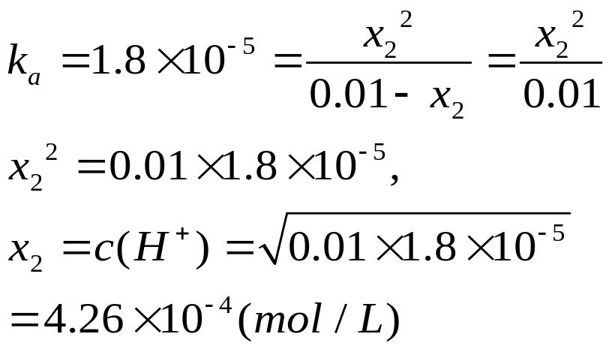
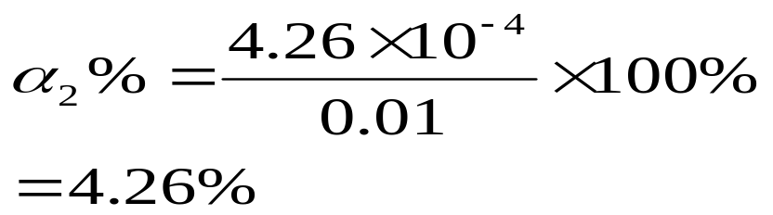
解2： CH₃COOH CH₃COO⁻ + H⁺
C_{始} c 0 0
C_{变} cα cα cα
C_{平} c-cα cα cα
注：设醋酸溶液的电离度为α，
则c(H⁺) = cα
注当K<10⁻⁵时，1- α≈1
或c- cα ≈c
注比较α₁< α₂;c(H⁺)₁>c(H⁺)₂

Slide 14
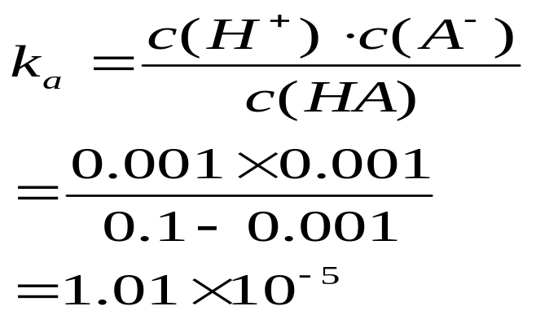
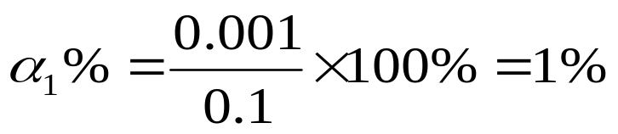
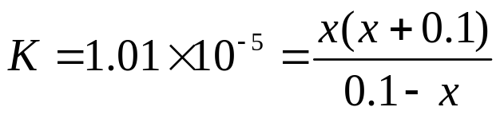
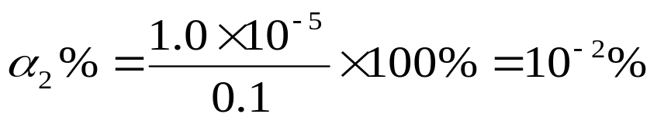
2.知平衡浓度,求电离常数.
例2.在25℃,0.1mol/LHA酸中的c(H⁺)=0.001mol/L,求HA的电离平衡常数?电离度？若温度不变，在上述溶液中加入NaA固体使c(A⁻)变为0.1mol/L，不考虑体积的变化，溶液的c(H⁺)及电离度变为多少？
解： HA H⁺ + A⁻
C_{始} 0.1 0 0
C_{平} 0.1-0.001 0.001 0.001
解： HA H⁺ + A⁻
C_{始} 0.1 0 0.1
C_{平} 0.1-x x 0.1+x
x=1.01×10⁻⁵(mol/L)

Slide 15
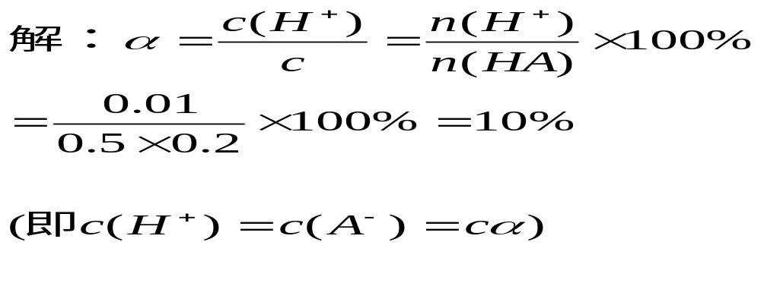
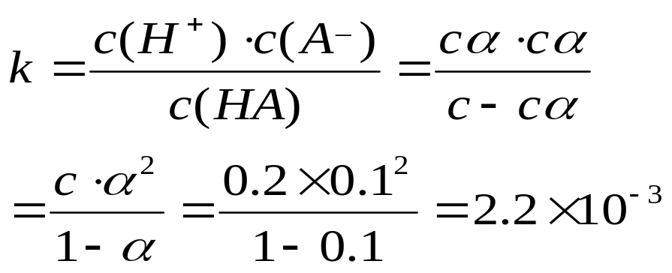
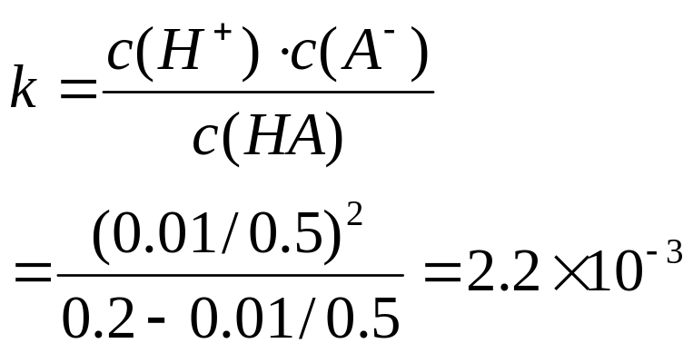
练:在25℃,在500mL0.2mol/L的HA酸溶液中,有0.01molHA电离,
求c(H⁺)和电离常数.

Slide 16

练习：某二元酸(化学式用H₂B表示)在水中的电离方程
式是：H₂B = H⁺ + HB⁻ ，HB⁻
H⁺ + B²⁻
已知0.1mol/LNaHB溶液的pH=2,则0.1mol/LH₂B溶液中
c(H⁺)________0.11mol/L（填“>”“<”“=”）。
HB⁻ H⁺ + B²⁻的电离平衡常数是_______。
H₃PO₃溶液存在电离平衡：H₃PO₃ H⁺ + H₂PO₃－。
某温度下，0.1000 mol·L^{－1}的H₃PO₃溶液pH的读数为1.6， 即此时溶液中c (H⁺) = 2.7×10^{－2} mol·L^{－1}。求该温度下上述电离平衡的平衡常数K，写出计算过程。
（H₃PO₃第二步电离忽略不计，结果保留两位有效数字）

Slide 17
3.多元弱酸的计算和离子浓度关系
例：计算25℃时，0.1mol/L的碳酸溶液的[H⁺]和[HCO₃⁻]及 [CO₃²⁻]的浓度。已知K₁=4.3×10⁻⁷，K₂=5.6 ×10⁻¹¹。
答案：[H⁺]≈[HCO₃⁻] ≈ 2.07×10⁻⁴mol/L, [CO₃²⁻] ≈K₂
练习9、碳酸溶液中的各种微粒浓度大小关系正确的是( )已知K₁=4.3×10⁻⁷，K₂=5.6 ×10⁻¹¹。
A.[H₂CO₃] > [H⁺] = [HCO₃⁻] > [CO₃²⁻]
B.[H₂CO₃] > [HCO₃⁻] > [H⁺] > [CO₃²⁻]
C.[H₂CO₃] > [H⁺] > [HCO₃⁻] > [OH⁻]
D.[H⁺] = [HCO₃⁻] +2[CO₃²⁻]+[OH⁻]
CD
0.1mol/L的碳酸溶液中
电荷守恒：[H⁺] = [HCO₃⁻] +2[CO₃²⁻]+[OH⁻]
物料守恒：.[H₂CO₃] + [HCO₃⁻] +[CO₃²⁻] =0.1mol/L

Slide 18
练习10.计算25℃时，0.1mol/L的氢硫酸(H₂S)溶液的[H⁺]和
[HS⁻]及[S²⁻]浓度。已知K₁=9.1×10⁻⁸ ， K₂=1.0×10⁻¹²。
练习11.饱和的氢硫酸溶液中的各种微粒浓度大小关系正确的
是( )已知K₁=9.1×10⁻⁷，K₂=1.0 ×10⁻¹²。
A. [H⁺] = [HS⁻] +2[S²⁻]
B.[H₂S] > [HS-] >[[H⁺]> S²⁻]
C. [H₂S] > [H⁺]> [HS-] >[S²⁻]
D.[H⁺] = [HS⁻] +2[S²⁻]+[OH⁻]
CD
0.1mol/L的氢硫酸(H₂S)溶液中有：
电荷守恒：[H⁺] = [HS⁻] +2[S²⁻]+[OH⁻]
物料守恒：[ H₂S]+[HS⁻] +[S²⁻]=0.1mol/L

Slide 19
例：计算25℃时，0.1mol/L的磷酸溶液的各种离子的物质的
量浓度。已知K₁=7.5×10⁻³，K₂=6.2×10⁻⁸，K₃=2.2×10⁻¹³。
[H⁺]≈0.0237mol/L, [H₂PO₄⁻]≈0.0237mol/L,
[HPO₄²⁻]≈6.2×10⁻⁸mol/L [PO₄³⁻]≈5.75×10⁻¹⁹mol/L
0.1mol/L的磷酸溶液中微粒浓度大小关系是：
(1).[H₃PO₄]>[H⁺]>[H₂PO₄⁻]> [HPO₄²⁻]> [PO₄²⁻]
(2).[H⁺]=[H₂PO₄⁻]> 2[HPO₄²⁻]>3 [PO₄³⁻]+[OH⁻]（电荷守恒）
(3).[H₃PO₄]+[H₂PO₄⁻]+[HPO₄²⁻]+ [PO₄²⁻]=0.1mol/L(物料守恒）

